Slide 1
第三章
质点动力学
英国诗人亚历山大·波普：
Nature and Nature’s law lay hid in night;
God said: ‘ Let Newton Be!’
And all was light.
自然和自然规律，
隐藏在黑暗之中，
上帝说：让牛顿出生吧！
于是一切显现光明。

Slide 2








一、牛顿第一定律
§3.1 牛顿运动定律
任何物体都保持静止或匀速直线运动状态，直到作用在它上面的力迫使它改变这种状态为止。
1、揭示了物体具有惯性。
甲
A
2、阐明了力的内涵。
乙
甲看A：满足第一定律
3、定义了惯性参考系。
乙看A：不满足第一定律
甲是惯性系 乙是非惯性系

Slide 3
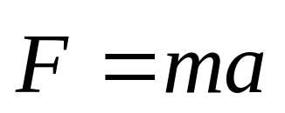


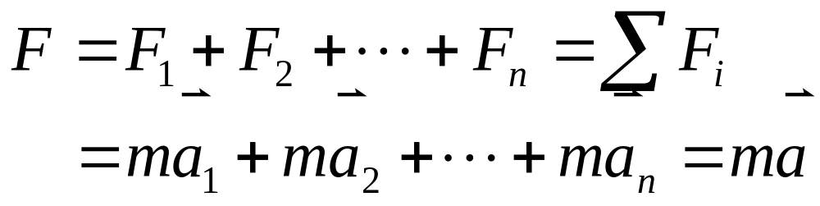
二、牛顿第二定律
物体受到外力作用时，它所获得的加速度的大小与外力的大小成正比，并与物体的质量成反比，加速度的方向与外力的方向相同。
（m为惯性质量）
1、瞬时性： 和 同时存在，同时改变，同时消失。
力的独立性原理或力的叠加原理。
2、矢量性：

Slide 4
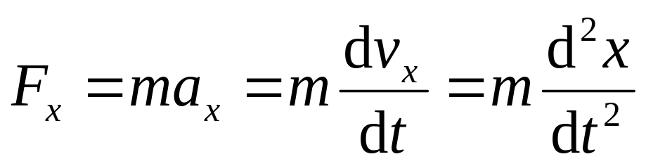
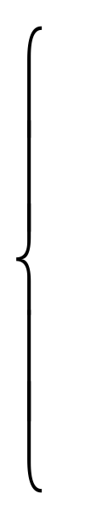
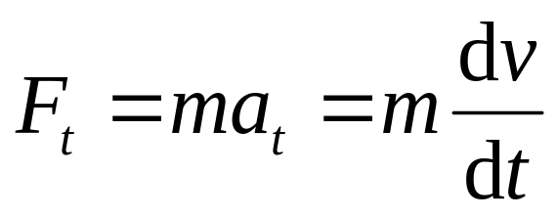
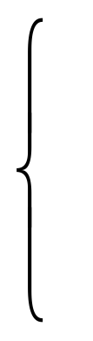
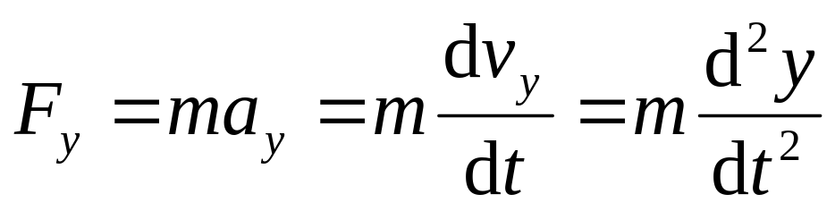
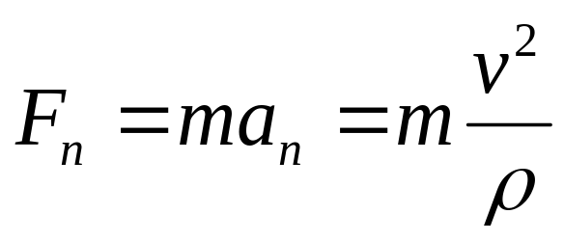

3、分量式：
直角坐标系
自然坐标系

Slide 5
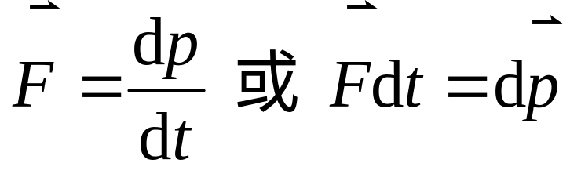
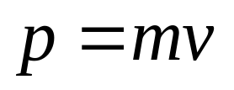
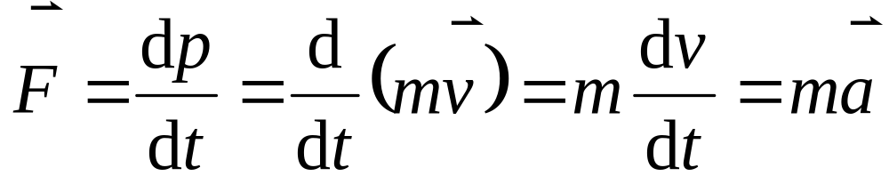
4、微分形式：
The change of motion is proportional to the motive force impressed, and is made in the direction of the right line in which that force is impressed 。
运动的变化与外力成正比，并且沿着外力作用的直线方向进行变化。
动量：
m不变时，

Slide 6

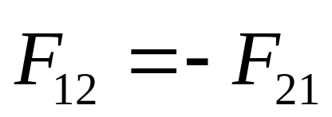
三、牛顿第三定律
两个物体之间的作用力与反作用力，在同一直线上，大小相等而方向相反。
1、同时性：作用力和反作用力同时存在，同时消失。
2、成对性：作用力和反作用力相互依存，成对出现，
分别作用在不同物体上。
3、一致性：作用力和反作用力的性质相同。
注意：牛顿运动定律只适用于惯性系。

Slide 7
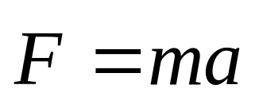

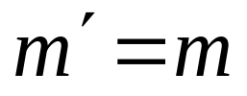
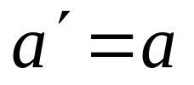
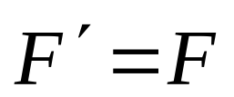
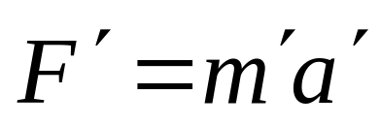
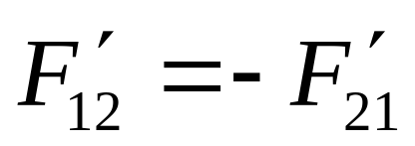
四、伽利略相对性原理
K’系相对于K系作匀速直线运动，两者均为惯性参考系。
K系中：
K’系中：
对于描述力学规律来说，一切惯性系都是等价的。
——伽利略相对性原理

Slide 8
The end！

